Slide 1
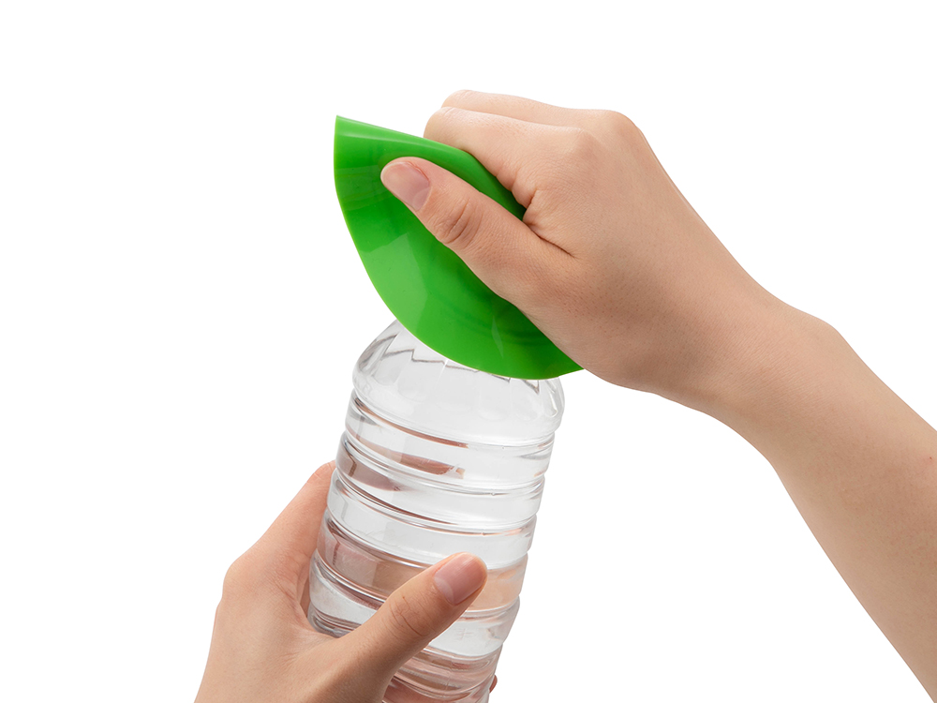
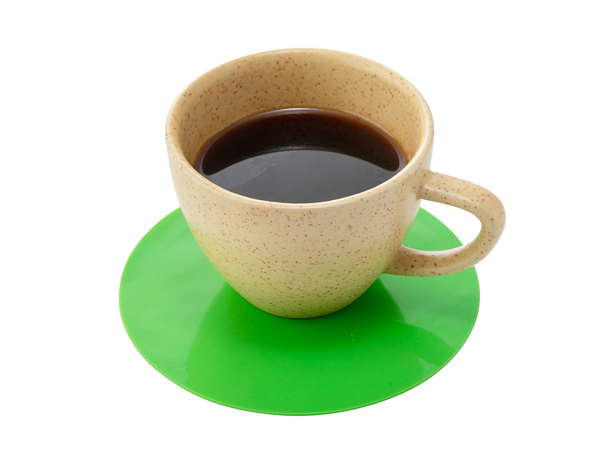
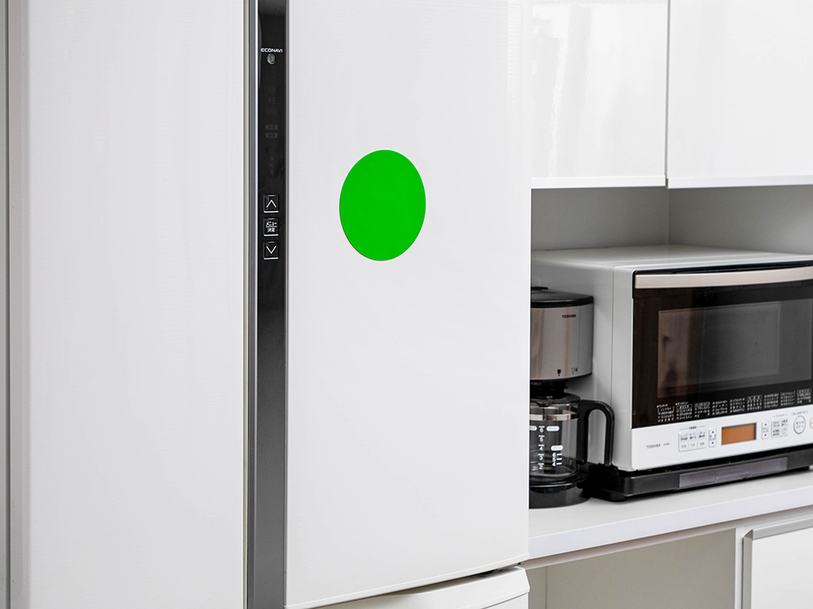
キャップオープナー
硬いフタでもコレさえあれば
500個から
開けにくいビンのフタやペットボトルのフタなどを開けるのに便利！ 冷蔵庫などにピタッと貼りつくからジャマになりません。コースターとしても使えます。汚れたらサッと洗えます。キッチン周りの便利ノベルティグッズです。500個から色が指定可能 もちろんオリジナル型で作製可能です。
品 番 org375 サイズ 約Φ125mm 印 刷 シルク 外 装 個別PP袋入
校了後約30日～

